Slide 1


-
Choose your Movie today
영화 성향 분석 정보 제공 서비스 – 모바
JS-A반 한수도시 (모바)
이한수 김유열 최선화 조명성 김형균
Notes:
안녕하십니까. 영화성향분석 정보제공서비스 – 모바 프로젝트의 발표자 JS_A반 한수도시의 조명성입니다.

Slide 2
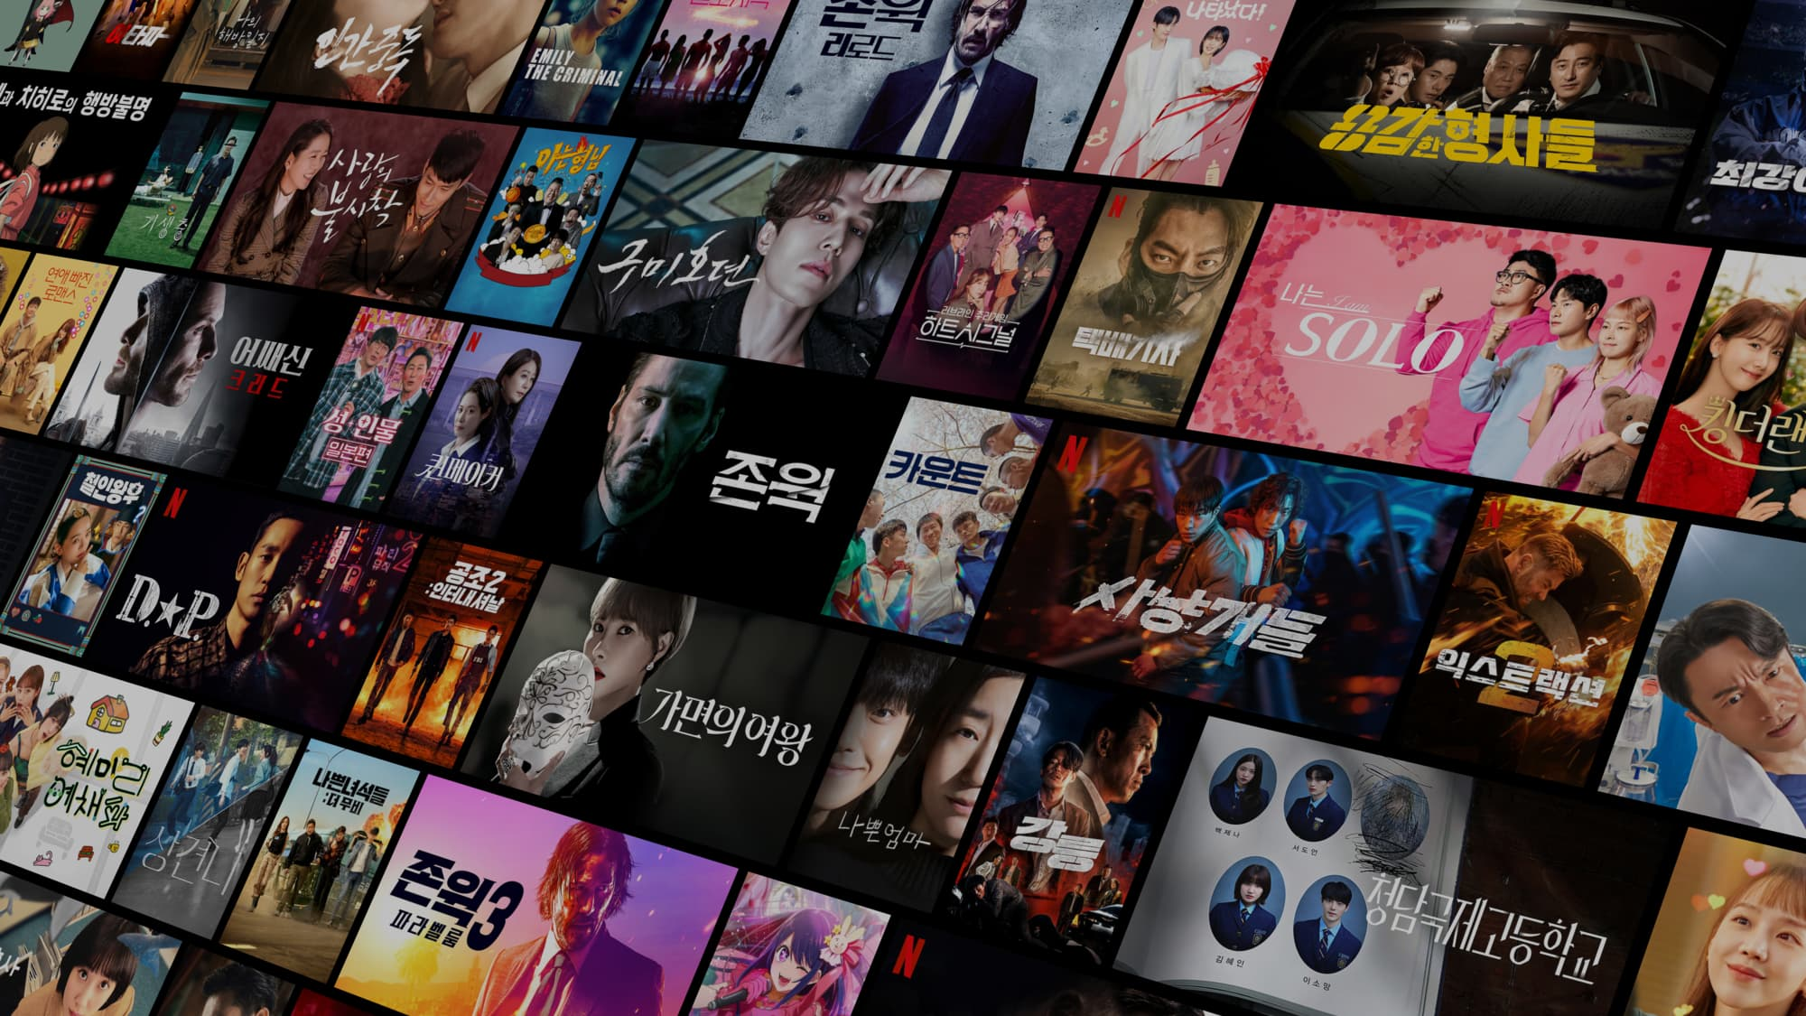
?
Notes:
여러분은 영화를 보러가실떄 어디에서 정보를 접하시나요? 유튜브? 영화관 홈페이지? 로튼 토마토?
저는 보통 CGV나 메가박스 등의 홈페이지에 직접 들어가서 상영작에 정보를 보곤하는데요.
사실 이게 어떤 작품인지 아는것도 잘 없고 대충 유명한 영화들만 소식을 듣고 들어갑니다.
하지만 우리의 생각보다 정말 다양한 영화들이 매주 개봉되고 있고 저희는 이러한 정보를 좀더 쉽게 접근하고자 했습니다.

Slide 3

MOVIE
MOVA
+
JAVASCRIPT

Slide 4










Slide 5
프로젝트간 문제점 및 개선방안
취합
데이터
라이브러리
소신
세분화
Notes:
문제점
프로젝트 파일 취합
목표설정(교육외 사항 적용 어려움)
데이터 수집
프로젝트 진행전 취합방안 및 경로 사전 설정
라이브러리 사용법 학습 후 적용
타팀과 비교해서 따라가려 하지않기
목표 세분화설정

Slide 6
Q & A

